Slide 1
高大首頁
A1003301 高昊廷

Slide 2
需求分析
讓學生、老師、校外人士可透過首頁瀏覽到自己想要瀏覽的資訊。
提供即時消息，讓各界知道學校最新動態。

Slide 3
動線規劃
教學平台
學生
教務系統
教師
課程查詢
教師教務系統
家長
學務系統
校友
校友系統
高大首頁
其他人士
各處室聯絡資訊
各系所師資資訊
關於高大
歷史沿革
交通方式
系所
各系所連結
行政單位
行政單位連結

Slide 4
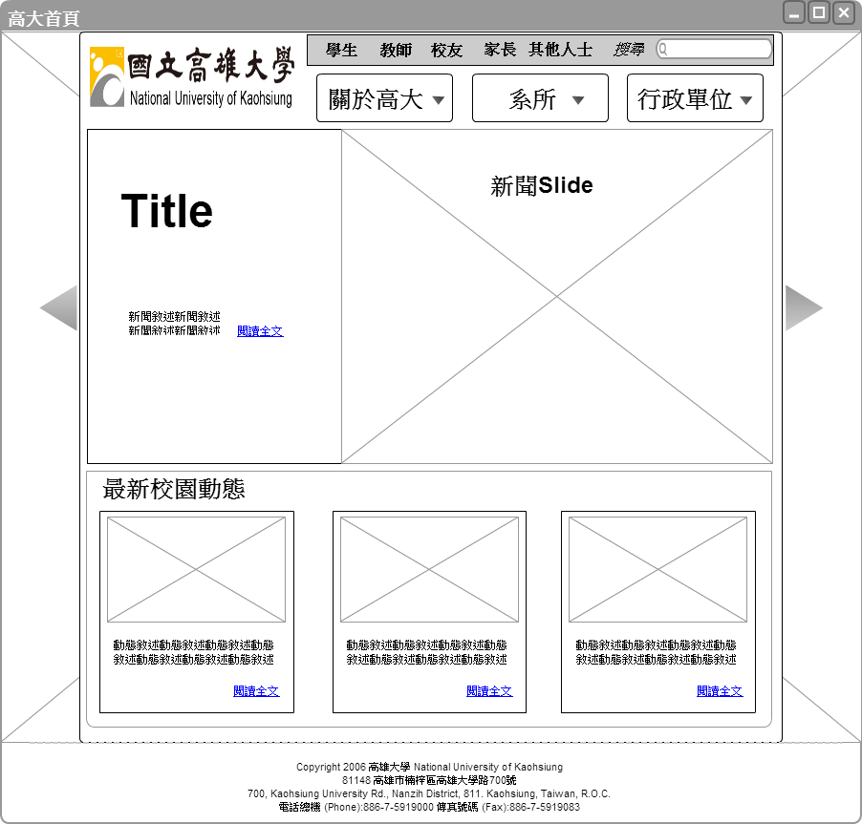
Wireframe(1/3)-首頁

Slide 5
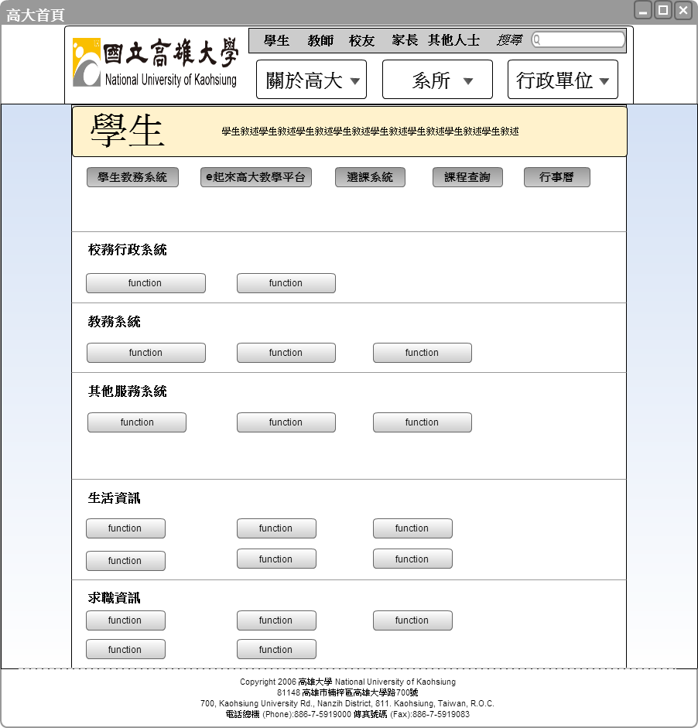
Wireframe(2/3)-學生

Slide 6
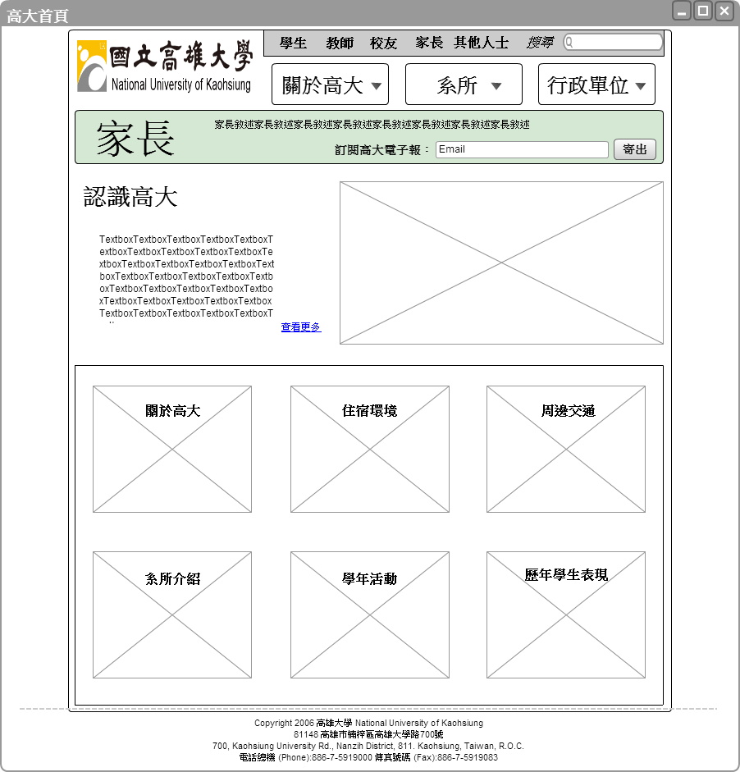
Wireframe(3/3)-家長

Slide 7
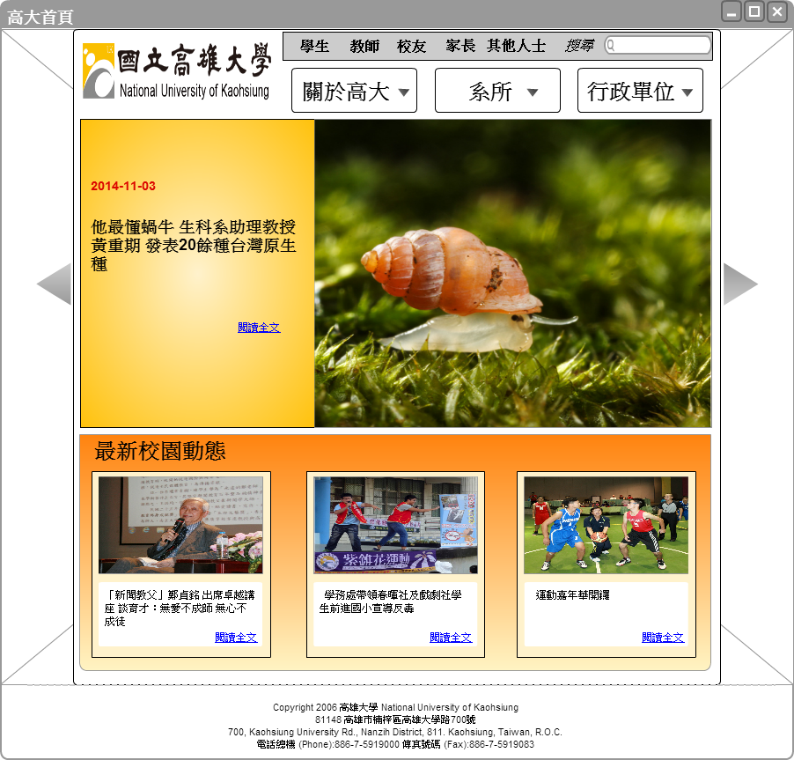
Mockup(1/3)-首頁

Slide 8
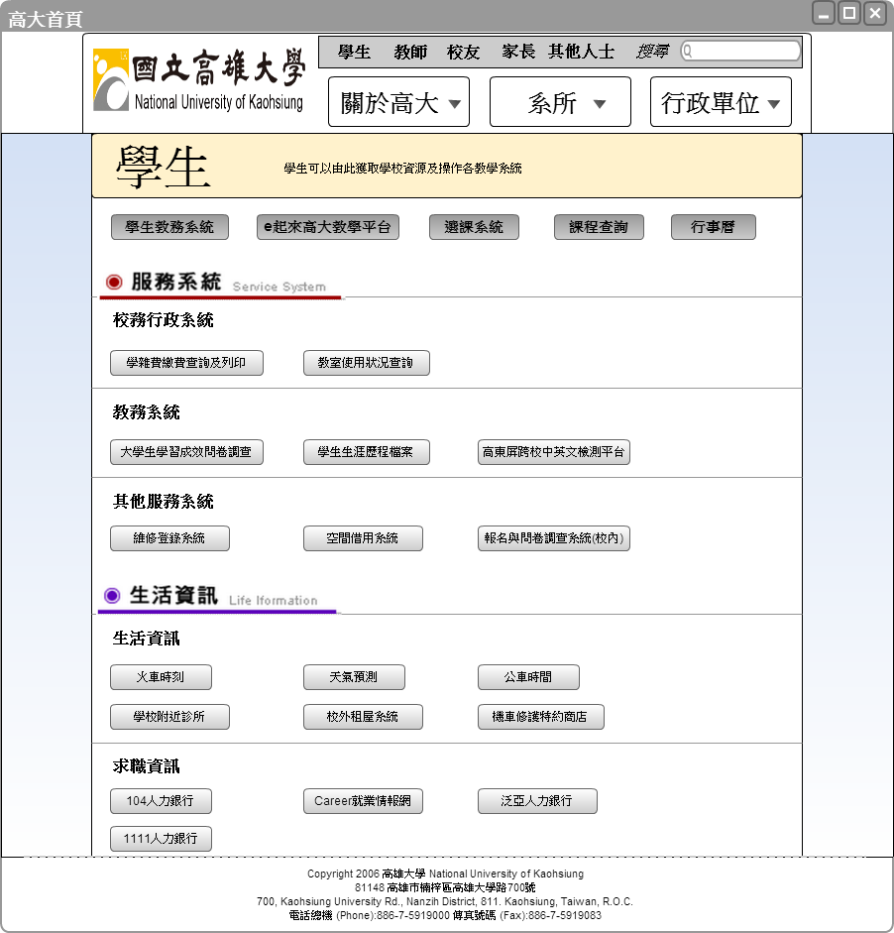
Mockup(2/3)-學生

Slide 9
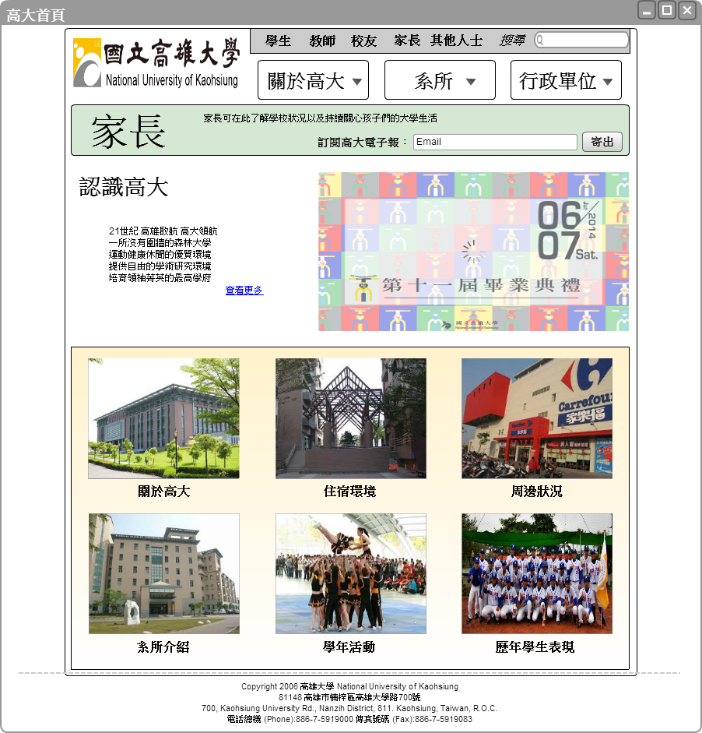
Mockup(3/3)-家長

Slide 10
Prototype
http://timothy712.github.io/Midterm/

Slide 11
工作分配
我

